Slide 1
End of On-The Job Training (OJT) Report
Steven Nanda Kurniawan
IT Development Program Batch-03
Digital Non Retail
Digital Delivery & Operation

Slide 2
Introduction about my Division
Unit : Digital Non Retail
Division : Digital Delivery & Operation
Mentor : Pak Rifqi Riadhi

Slide 3
6-Month On-The-Job (OJT) Training Journey
Monitoring and Maintenance of Production Apps
Monitoring and Support Maintenance in RDN(Rekening Dana Nasabah)
Participate and contribute in Initiative Project
MBI ScriptScheduler Project
Digital Lending Initiative Project (React Native)
eBizLoan Project
Training and Events
SME DL Delivery Inception Agile Workshop from GreyAmp
Joined 1st DRP
Git Workflow and Branching Strategy Workshop from GreyAmp
Dynamo Engine Training with Maybank KL
Notes:
Berikut journey saya secara garis besar.
Yang pertama ada main job task saya yaitu Monitoring dan Support Maintenance RDN
Selanjutnya project dan project inisiatif dari saya dan tim Digital non Retail seperti MBI ScripScheduler, Digital Lending Initiative Project(prototype) dan eBizLoan Project
Lalu ada juga workshop dan training dynamo engine untuk persiapan project eBizLoan
Dan juga mengikuti DRP pertama di bulan May

Slide 4
Initiative Project
MBI ScriptScheduler Project
Digital Lending Initiative Project (React Native)
eBizLoan (Digital Lending) Project

Slide 5
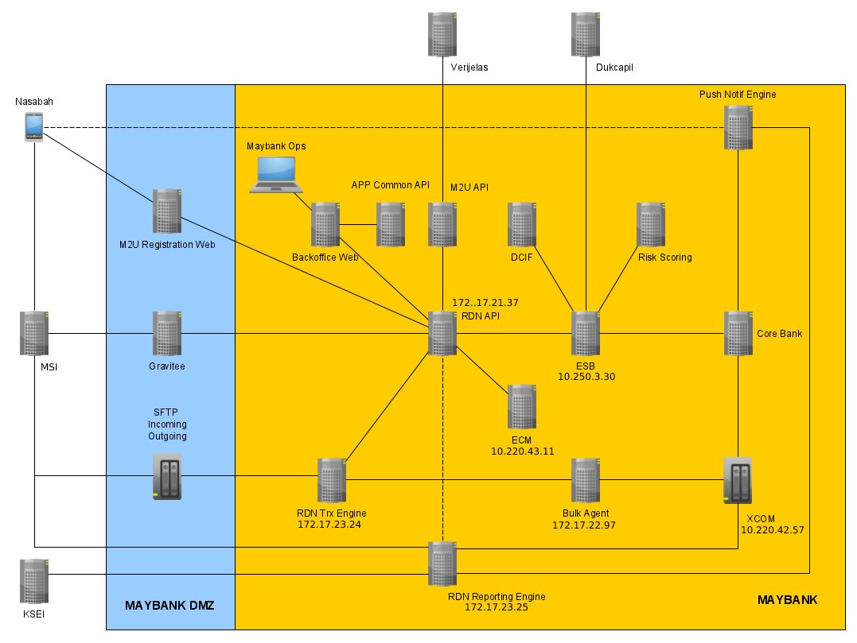

Monitoring and Support Maintenance in RDN Backend(Rekening Dana Nasabah)
RDN is Rekening Dana Nasabah that used for Transaction in Maybank Sekuritas
Tools Used :
Spring Boot
Postgre SQL
Notes:
saya akan mulai dengan RDN, RDN adalah fasilitas yang dikembangkan oleh Maybank untuk pembukaan rekening nasabah sekuritas dan transaksi di pasar modal
Ini adalah gambar dari arsitektur RDN itu sendiri
Di RDN saya membantu mas Agus monitoring production issue dengan Application Manage Engine dan enchantment seperti mapping kode cabang untuk keperluan performance cabang, dikarenakan existing sekarang masih di hard code ke cabang SS3

Slide 6



Initiative Project (1) – MBI ScriptScheduler
During OJT period I collaborated with my division unit and created Logger to File for ScriptScheduler MBI.
Tools Used :
OracleDB
Spring-Boot
Thymeleaf
Notes:
Selanjutnya ada ScriptScheduler, script scheduler adalah aplikasi yang di desain untuk memanage job – job housekeeping di server maybank
Di project ini saya membantu dalam pembuatan Logging scheduler to File dimana hasil logging dapat di liat dari file txt

Slide 7
Initiative Project (1) – Digital Lending Iniative Project (React Native)
During on the On-The-Job (OJT) training period I learn React Native by making Prototype for Digital Lending named eBizLoan now
Tools used:
MySQL Database
React Native
Android Studio
Notes:
Yang ke 2 adalah Prototype Digital Lending Project (eBizLoan Prototype)
Project ini masih dalam bentuk prototype dimana pembuatannya dalam React JS (Web) dan React Native (Mobile) mengikuti design Figma yang sudah ada
Di sini saya terlibat dalam pembuatan mobile nya menggunakan React Native
Dalam project ini juga saya mulai belajar React Native

Slide 8
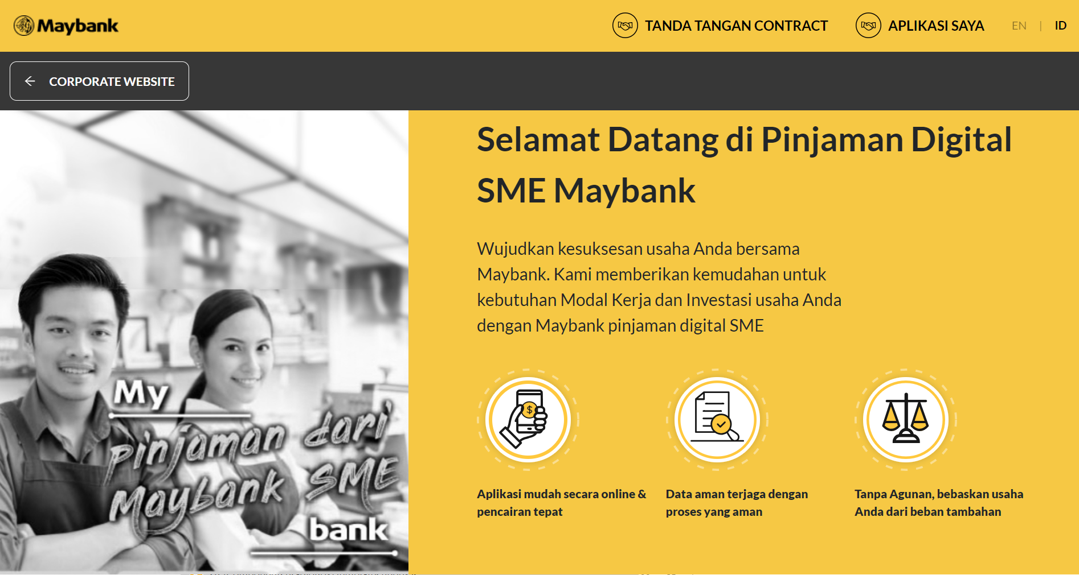

Project (1) – eBizLoan (Digital Lending) Project
During OJT period I collaborated with my division unit member and created eBizLoan.
Tools Used :
OracleDB
Spring-Boot
React JS
Notes:
Yang terakhir adalah eBizLoan Project
eBizLoan adalah aplikasi Kredit Modal Usaha dan Project MVP 2 dari aplikasi RSME(Retail Small and Medium Enterprise)
Project ini menggunakan Oracle untuk Database, Spring boot untuk Backend, React JS untuk Frontend dan Agile Methodology

Slide 9
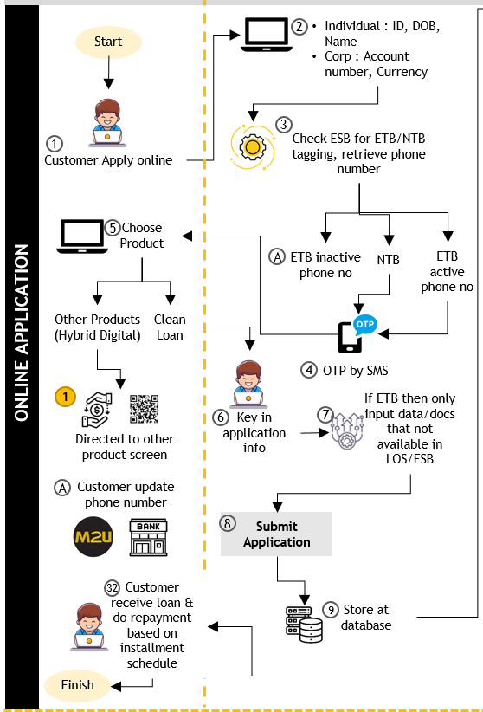
Project (2) – eBizLoan (Digital Lending) Project
Notes:
- Ini adalah flow dari aplikasi eBizLoan

Slide 10
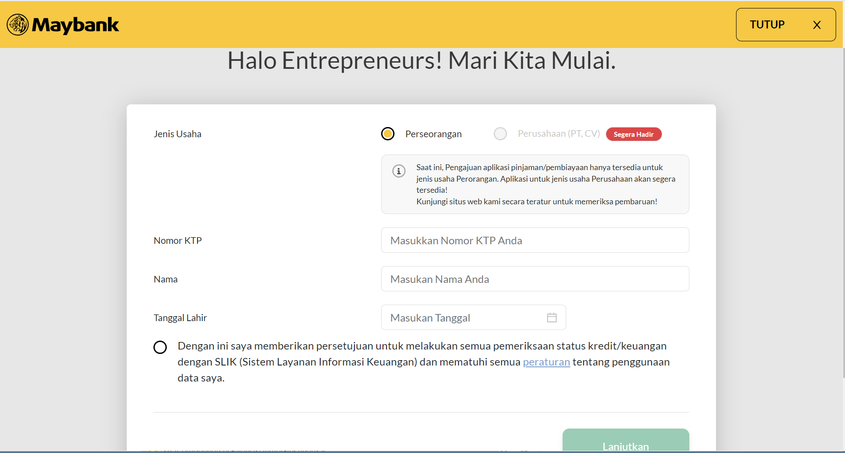
Project (3) – eBizLoan (Digital Lending) Project
Role:
Front End Developer
Tools:
Visual Studio Code (IDE)
React JS
Dynamo Engine
Cypress
Notes:
Di project ini saya berperan sebagai Frontend Developer
Dalam pembuatan saya menggunakan Vscode (sebagai IDE), React JS(language), Dynamo Engine(Framework React JS), dan Cypress(untuk Unit Testing)
Ini adalah salah satu page yang saya terlibat dalam pembuatannya

Slide 11
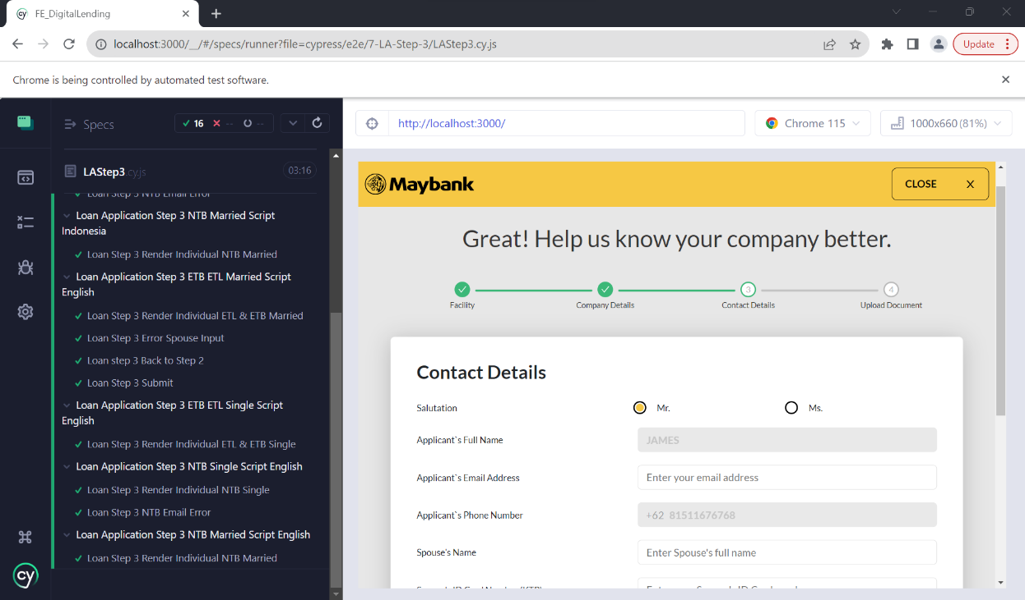
Project (4) – eBizLoan (Digital Lending) Project
Front End unit Testing
Notes:
Ini page untuk unit testing
Unit Testing dalam bentuk automation dengan membuat Scriptnya sehingga bisa di run
Unit Testing di FE untuk menampilkan Code Coverage

Slide 12
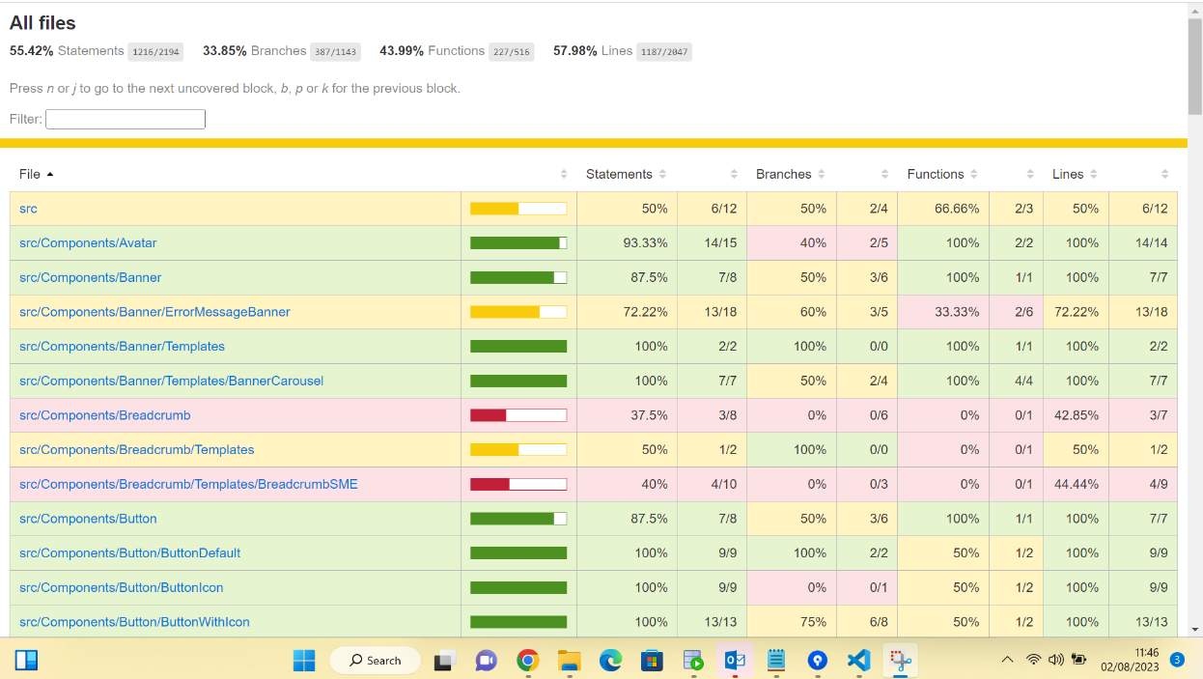
Project (5) – eBizLoan (Digital Lending) Project
Unit Testing Result (Code Coverage)
Notes:
- Ini hasil dari Unit Testing di FE yaitu Code Coverage

Slide 13
Initiative Project – Short Demo
eBizLoan Project
http://10.230.84.50:9000/

Slide 14
Output From On-The-Job Training (OJT)
Managed to gain understanding regarding technology that is used in banking industry through mentor and various workshop.
Attained live hands-on exposure regarding the internal system that is used by Maybank with provision of mentor and teammates.
Managed to gain experience working in banking project.
Notes:
Sebelumnya saya sempat menyebut objective dari program ITDP, dan di bagian ini saya akan menjelaskan output yang telah saya dapat dan lakukan selama masa OJT.
1. Memahami tools dan teknologi di dunia perbankan yang digunakan untuk membantu flow business Maybank Indonesia
2. Melihat dan mendapatkan hands-on secara langsung terhadap system IT yang digunakan oleh maybank yang dibantu dengan kolega – kolega saya
3. Selama masa OJT saya mendapat experience dalam project Maybank eBizLoan yang sedang berjalan Sprint 5

Slide 15
Improvement Ideas (1)
eBizLoan Application Story Planning must be consistent and clear
Notes:
Contoh issue di sprint 4 dimana Loan Application awalnya ada 5 Step, dan Step 4 merupakan bagian dari pemilihan akun nasabah, tetapi karena ada miss dari bisnis step 4 itu di takedown
Contoh lain ada di sprint 5 ini dimana di sprint ini untuk dokumen upload nasabah bisa mendelete dokumen tetapi di sprint mendatang fitur delete itu ditiadakan

Slide 16
Big thanks to my awesome team !
My Mentor Pak Rifqi
Digital non Retail Team
Human Capital Team for Coordinating OJT Program
And all Maybankers who helped me throughout my journey

